Slide 1
Министерство науки и высшего образования Республики Казахстан Северо-Казахстанский государственный университет им. М. Козыбаева Факультет инженерии и цифровых технологий Кафедра «Информационно-коммуникационные технологии»
ТВОРЧЕСКИЙ ПРОЕКТ по дисциплине: Протоколы и интерфейсы компьютерных систем На тему: «Онлайн-сервис для прослушивания музыки»
Выполнил студент группы ИС-23-2 | Женис Ш.М.
Петропавловск, 2025

Slide 2
Актуальность проекта
Музыка стала неотъемлемой частью повседневной жизни, и спрос на удобные стриминговые сервисы постоянно растёт. Существующие платформы не всегда обеспечивают комфортный пользовательский опыт: интерфейсы перегружены, отсутствует адаптивность и персонализация.
Проект направлен на создание современного музыкального сервиса с интуитивным дизайном, быстрой навигацией и поддержкой разных устройств. Его реализация отвечает реальной потребности пользователей в удобном, функциональном и доступном инструменте для прослушивания музыки.

Slide 3
Цель проекта — разработка музыкального онлайн-сервиса с удобным и адаптивным интерфейсом для комфортного прослушивания музыки на разных устройствах. Целью является создание функционального и интуитивно понятного продукта, обеспечивающего быстрый доступ к аудиоконтенту, персонализированные рекомендации и приятный пользовательский опыт.
Задачи проекта:
Разработать пользовательский интерфейс, соответствующий современным стандартам UX/UI-дизайна, чтобы обеспечить комфортное и интуитивно понятное взаимодействие с сервисом.
Создать чистую и поддерживаемую архитектуру кода, снабдив ключевые участки комментариями для лучшего понимания логики работы системы.
Реализовать адаптивный дизайн, представив интерфейс в двух вариантах: для настольных и мобильных устройств, с учётом особенностей их экранов и сценариев использования.
Спроектировать удобную навигацию и визуальный интерфейс, включая музыкальные подборки, альбомные обложки и другие элементы, обеспечивающие эстетичность и функциональность.
Интегрировать интерактивные элементы с использованием DHTML и JavaScript для динамической подгрузки контента, обновления плейлистов и управления воспроизведением без перезагрузки страницы.
Подготовить презентацию проекта, кратко и наглядно демонстрирующую ключевые возможности сервиса, особенности дизайна и пользовательского взаимодействия.

Slide 4
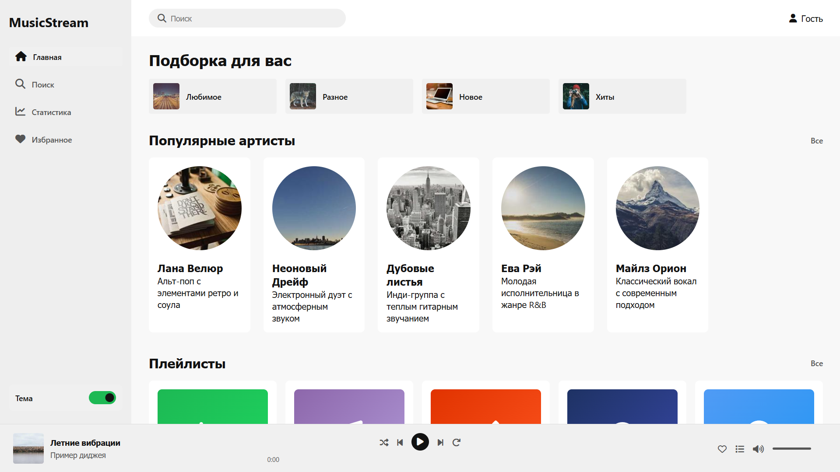
Скриншоты сайта (главная)
Интерфейс включает логотип, боковое меню с навигацией по разделам, переключатель темы и строку поиска. На странице отображаются персональные подборки, популярные исполнители с изображениями и жанрами. Внизу расположен аудиоплеер с базовым управлением. Дизайн адаптивный и соответствует требованиям современного музыкального сервиса.

Slide 5
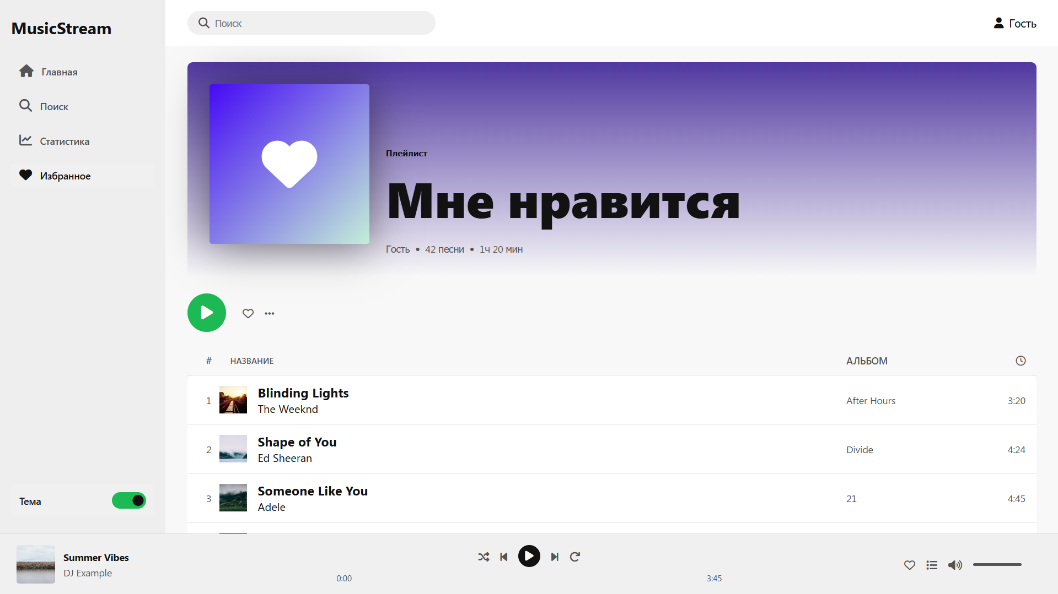
Скриншоты сайта (избранное)
На странице отображаются треки, альбомы и исполнители, добавленные пользователем в избранное. Элементы представлены в виде карточек с изображениями, названиями и дополнительной информацией. Интерфейс адаптивен, обеспечивает удобную навигацию и поддерживает смену темы оформления.

Slide 6
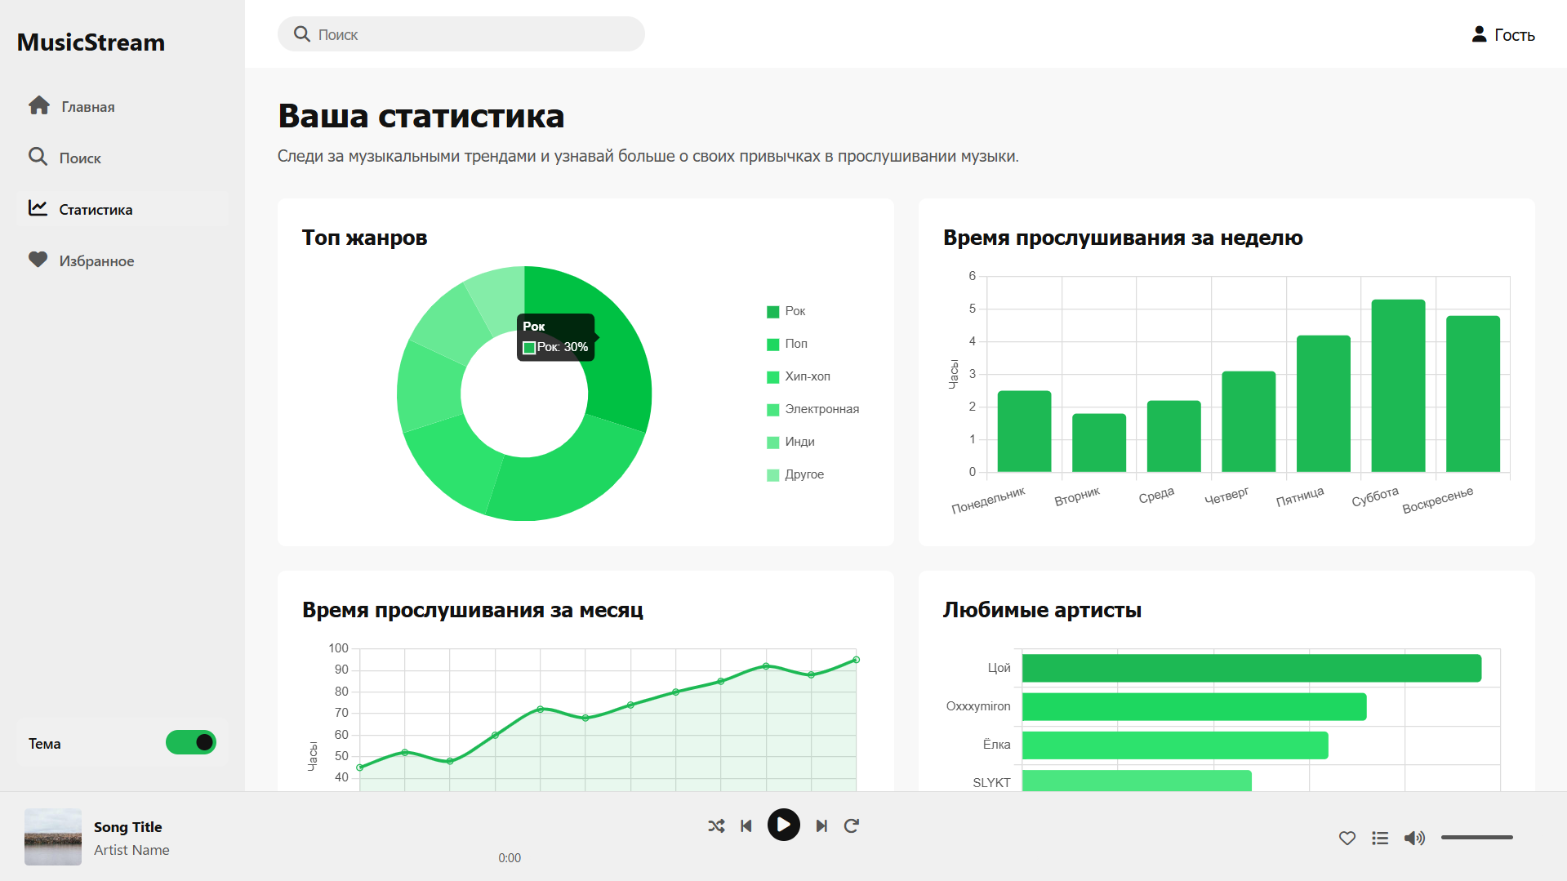
Скриншоты сайта (статистика)
Раздел позволяет пользователю отслеживать музыкальные предпочтения и активность. Отображаются диаграммы с топ-жанрами, графики прослушиваний по дням недели и за месяц, а также список любимых исполнителей. Все данные визуализированы в удобной форме.

Slide 7
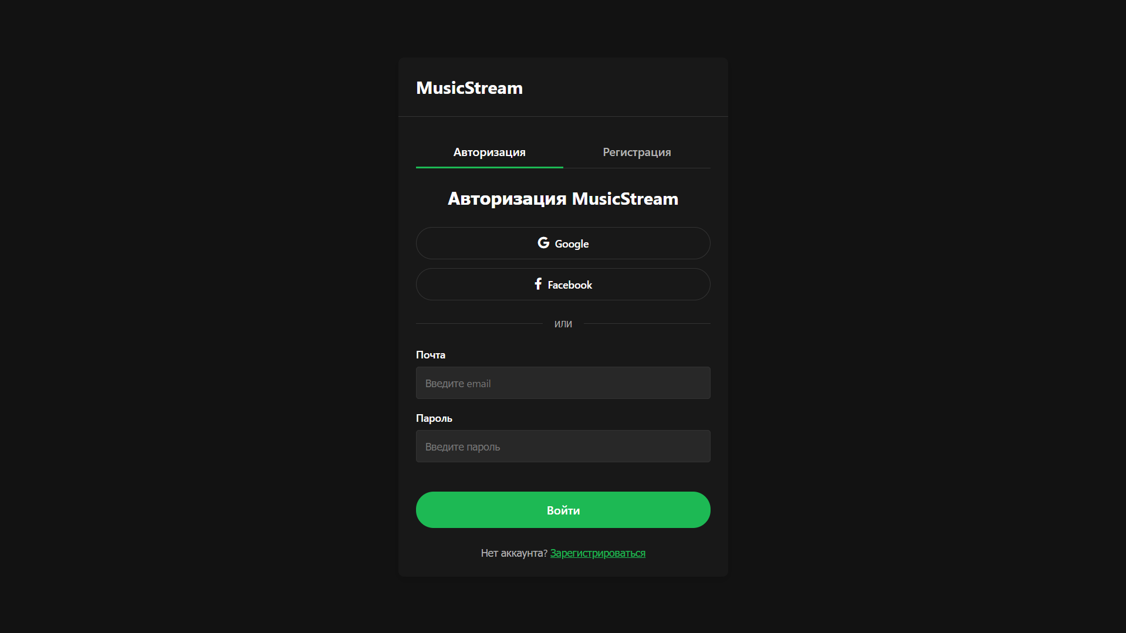
Скриншоты сайта (авторизация)
Пользователь может войти в аккаунт с помощью логина и пароля. Форма включает поля ввода, кнопку входа и ссылку для восстановления доступа. Интерфейс минималистичен, поддерживает смену темы и адаптируется под разные устройства. Предусмотрена базовая валидация данных.

Slide 8
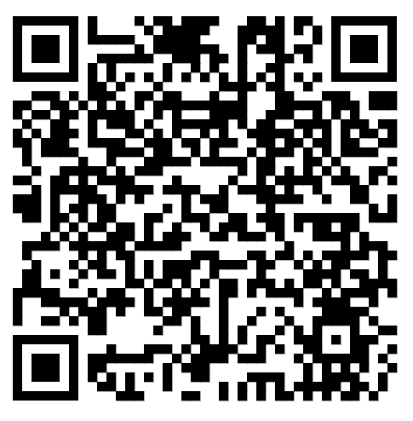
QR код на публикацию

